Slide 1
CHÀO MỪNG QUÝ THẦY CÔ
VÀ
CÁC EM HỌC SINH!

Slide 3
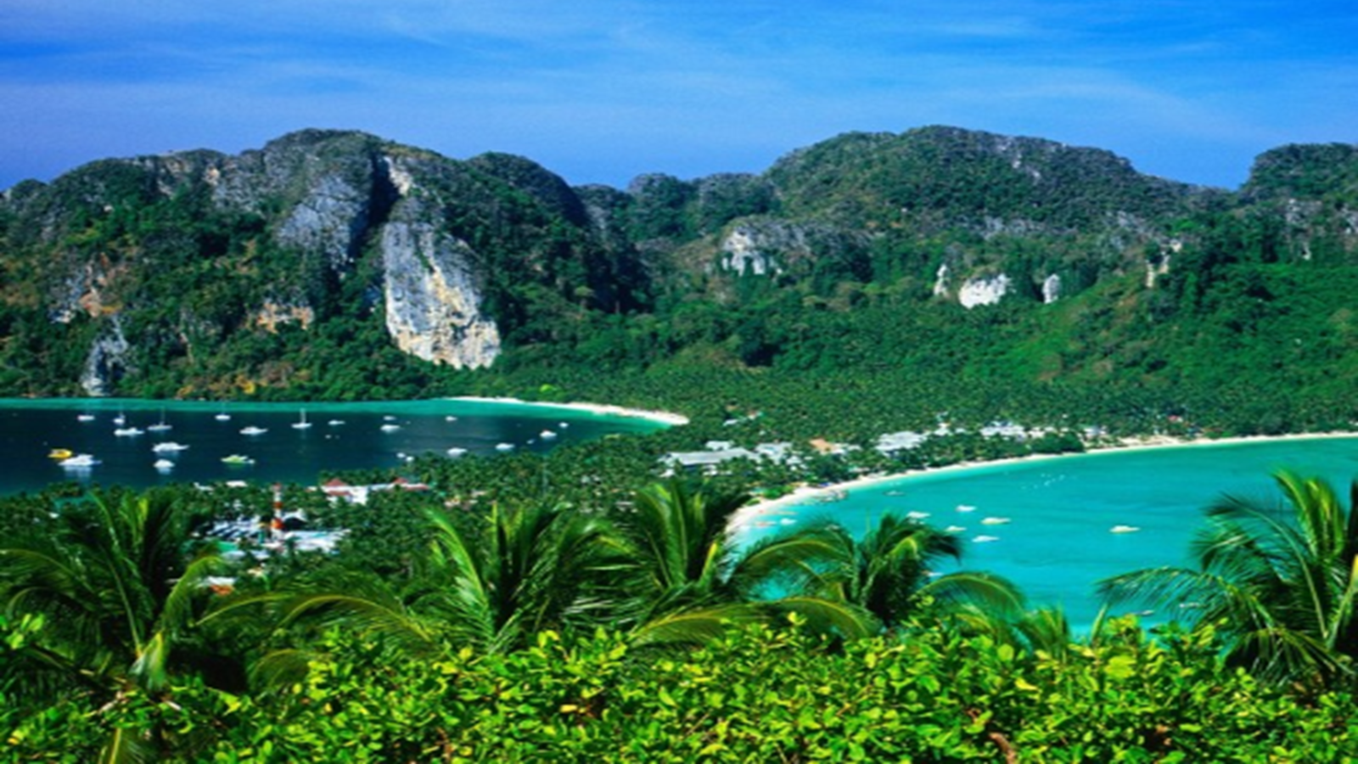
Quốc kỳ Tây Ban Nha

Slide 4
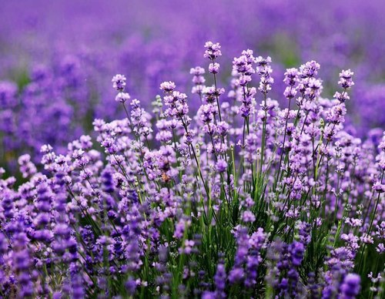

Slide 5
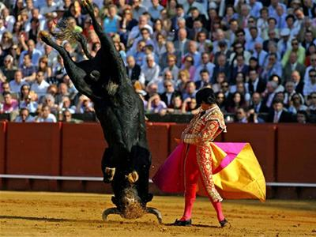

Slide 6
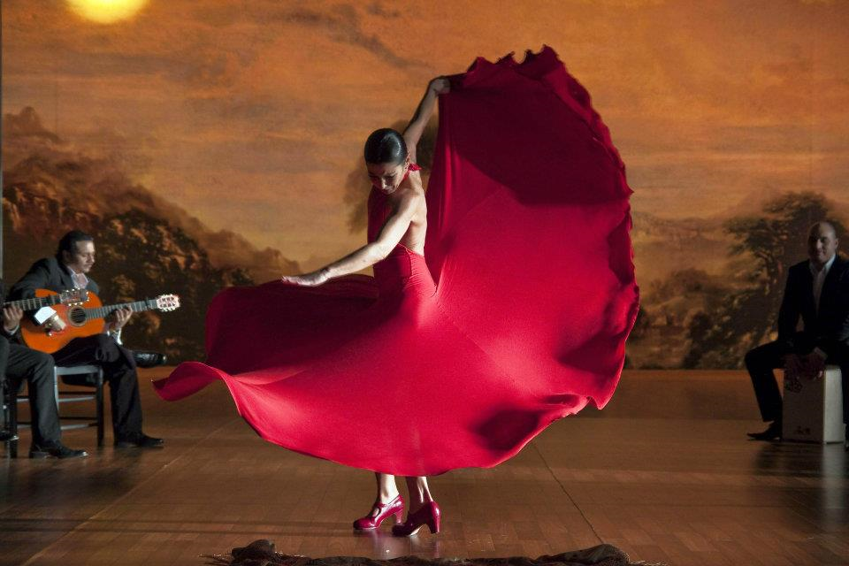

Slide 7
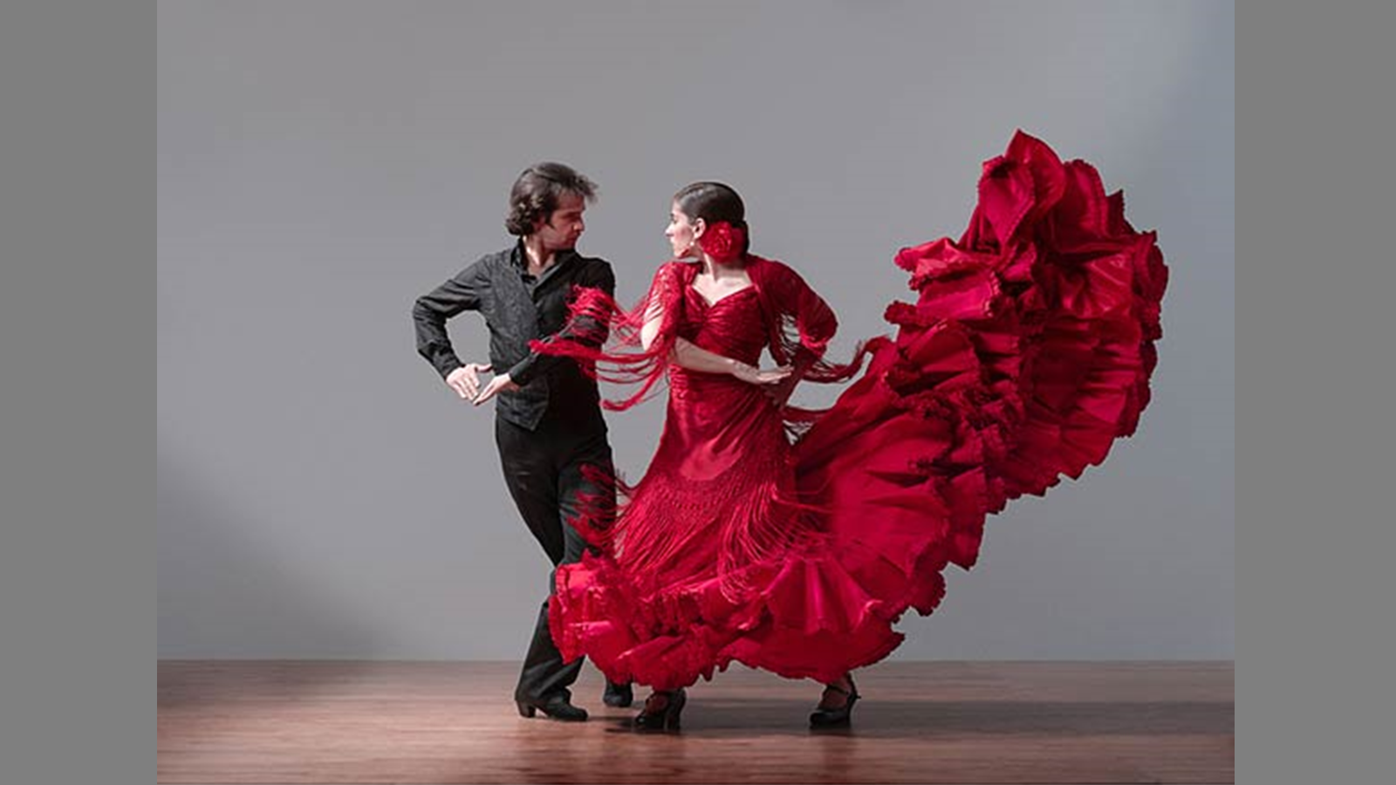
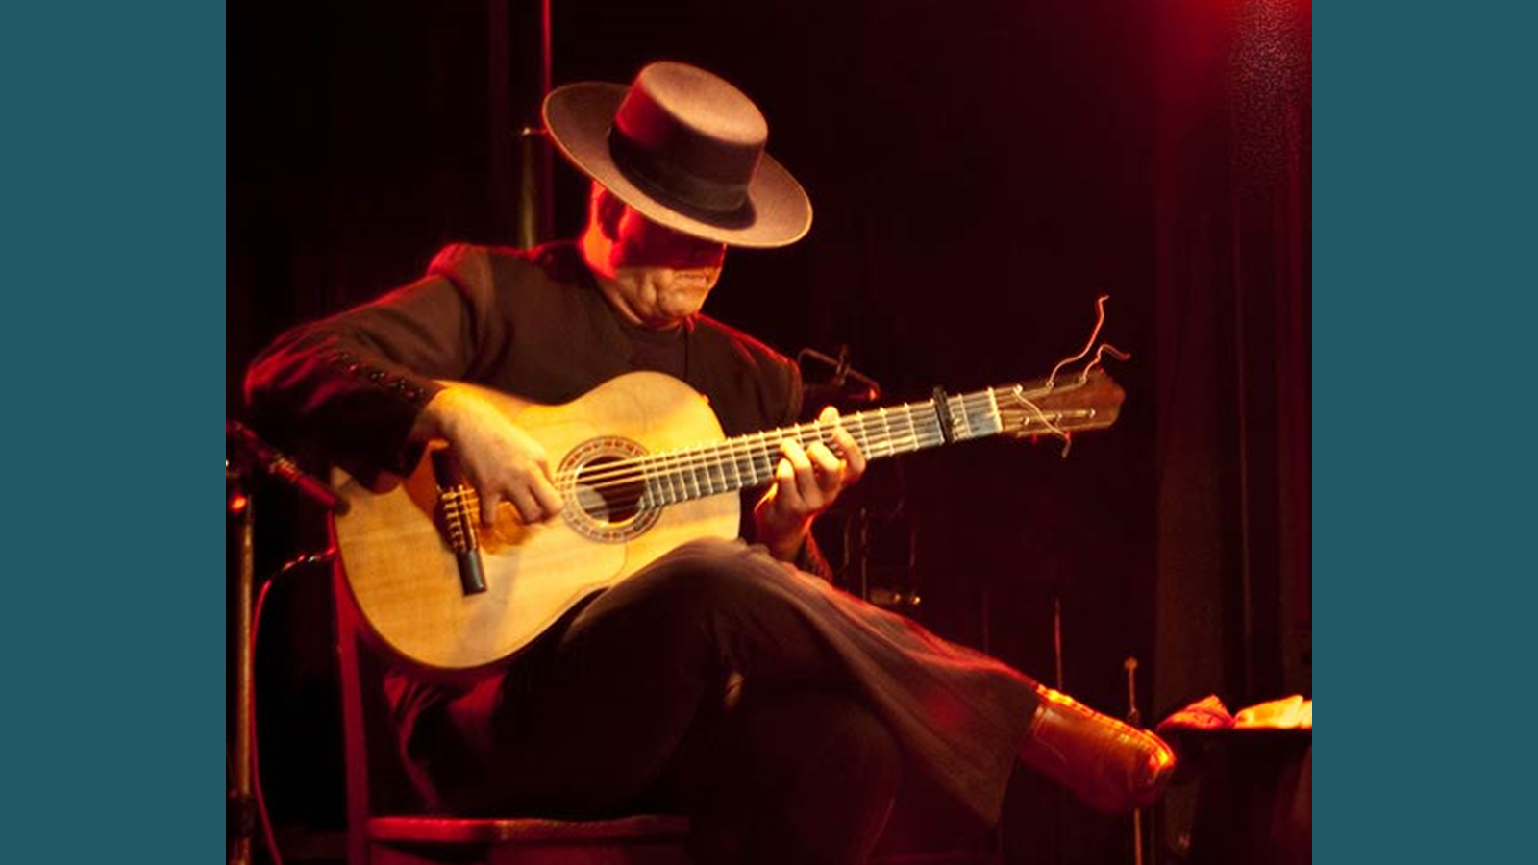
Cô gái Digan

Slide 8
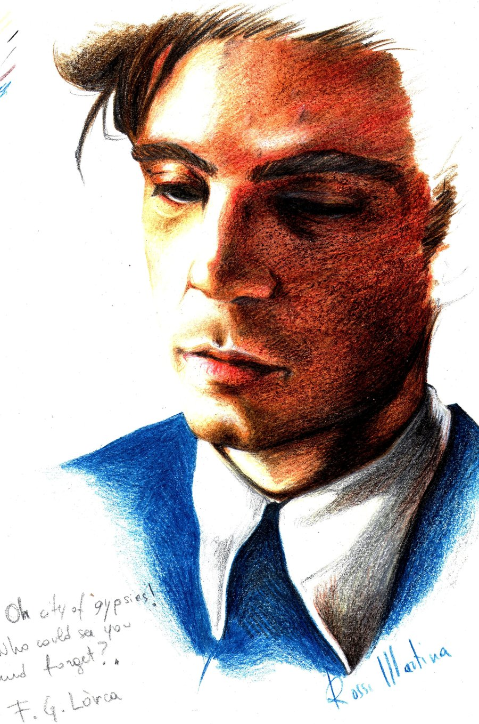
F. G. Lorca

Slide 9
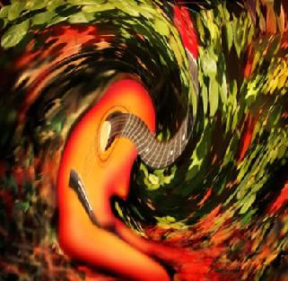
ĐÀN GHI TA CỦA LOR - CA Thanh Thảo

Slide 10
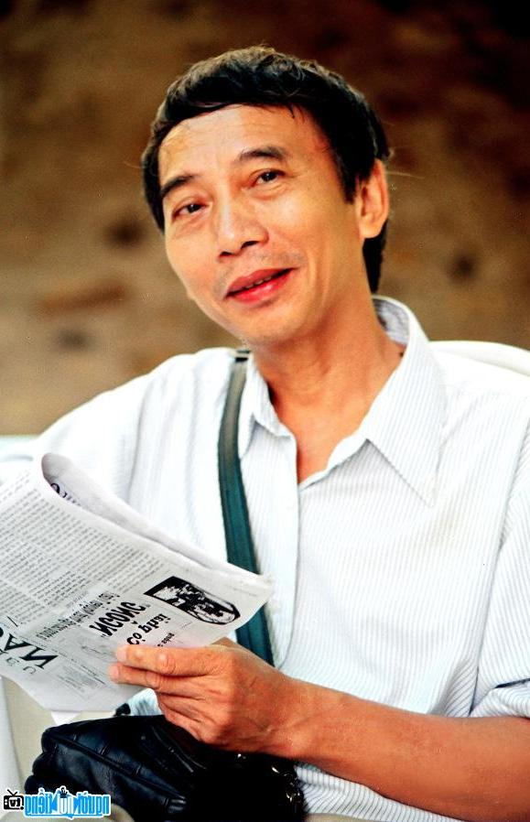
I
TÌM HIỂU CHUNG
1
Tác giả
Thanh Thảo (1946)

Slide 11
I
TÌM HIỂU CHUNG
1
Tác giả
Trưởng thành trong kháng chiến chống Mỹ.
Sở trường về thơ và trường ca.
Tác phẩm mang nhiều suy tư, trăn trở, cách biểu đạt mới mẻ.
Thanh Thảo (1946)

Slide 12
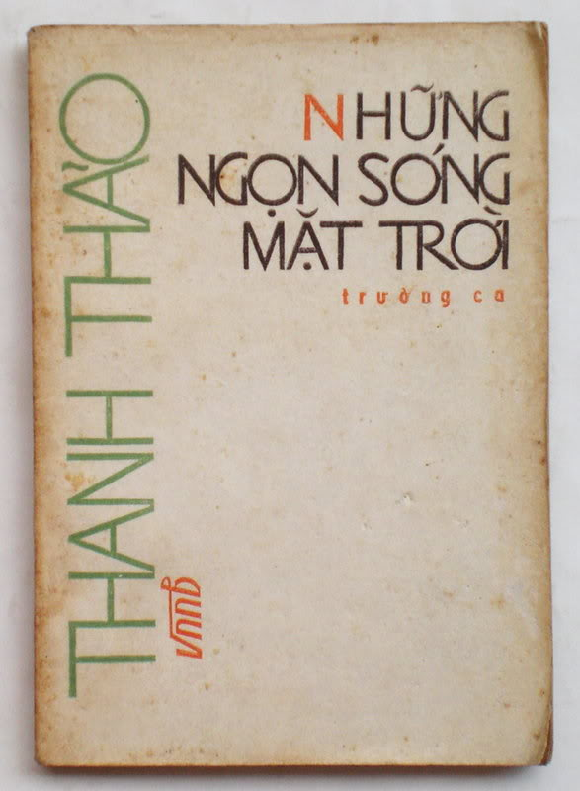
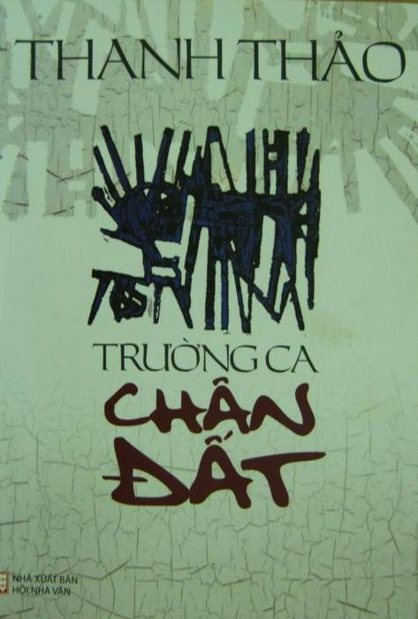

Slide 13
I
TÌM HIỂU CHUNG
2
Tác phẩm
a. Xuất xứ:
- Trích: “Khối vuông ru-bích” (1985)

Slide 14
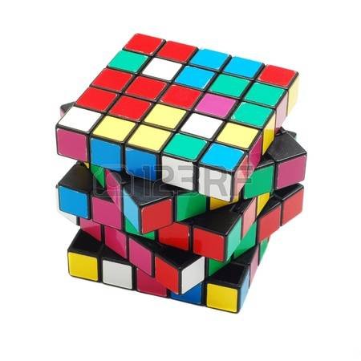

Slide 15
I
TÌM HIỂU CHUNG
2
Tác phẩm
b. Cảm hứng sáng tác:
- Ngợi ca, tôn vinh Lor-ca.

Slide 16
I
TÌM HIỂU CHUNG
2
Tác phẩm
c. Thể thơ:
- Tự do

Slide 17
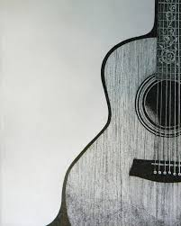
I
TÌM HIỂU CHUNG
2
Tác phẩm
d. Đặc điểm bài thơ:
- Vừa tả thực vừa mang phong cách tượng trưng siêu thực.

Slide 18
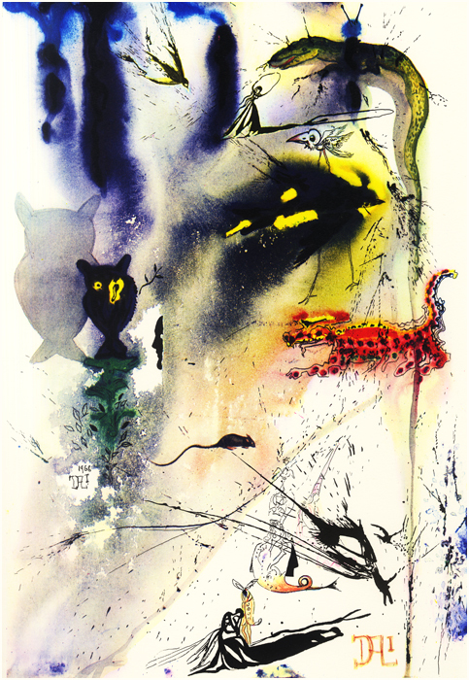
THƠ TƯỢNG TRƯNG SIÊU THỰC

Slide 19
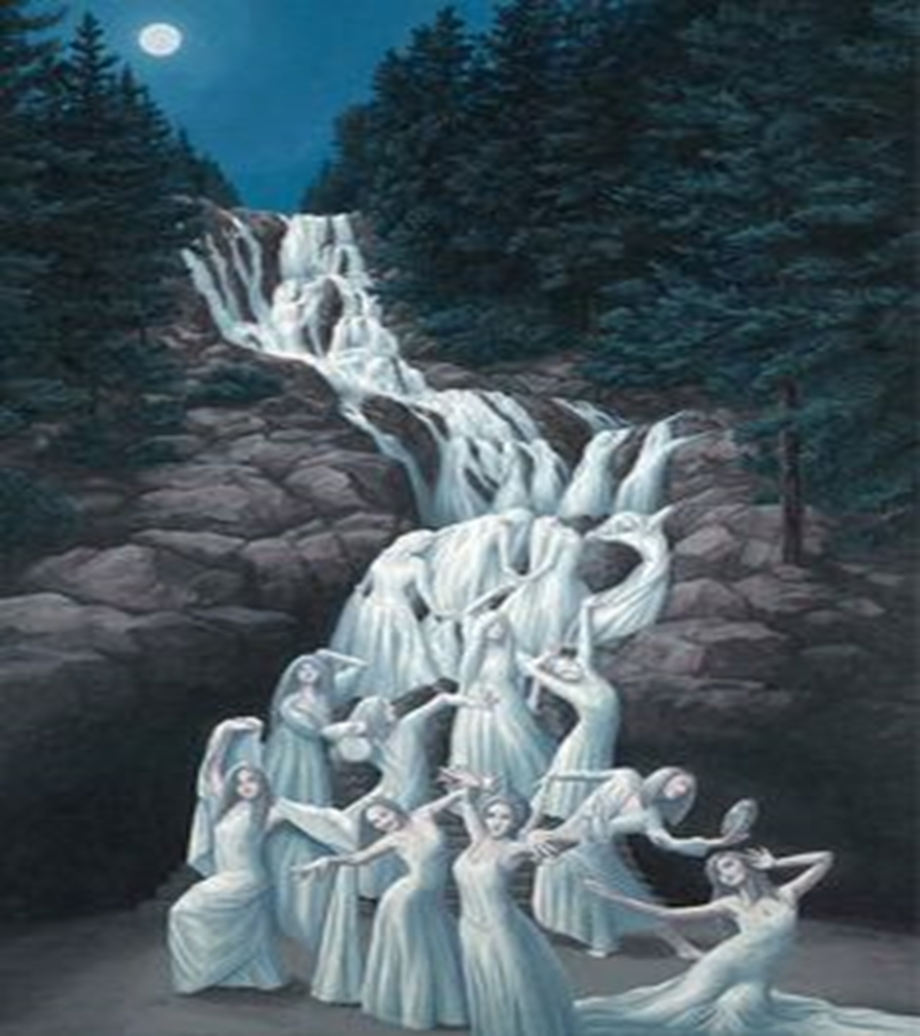
Sự tương giao giữa các giác quan
Hãy tự buông cho khúc nhạc hường,
Dẫn vào thế giới của du dương:
Ngừng hơi thở lại, xem trong ấy,
Hiển hiện hoa và phảng phất hương.
(Huyền diệu - Xuân Diệu)

Slide 20
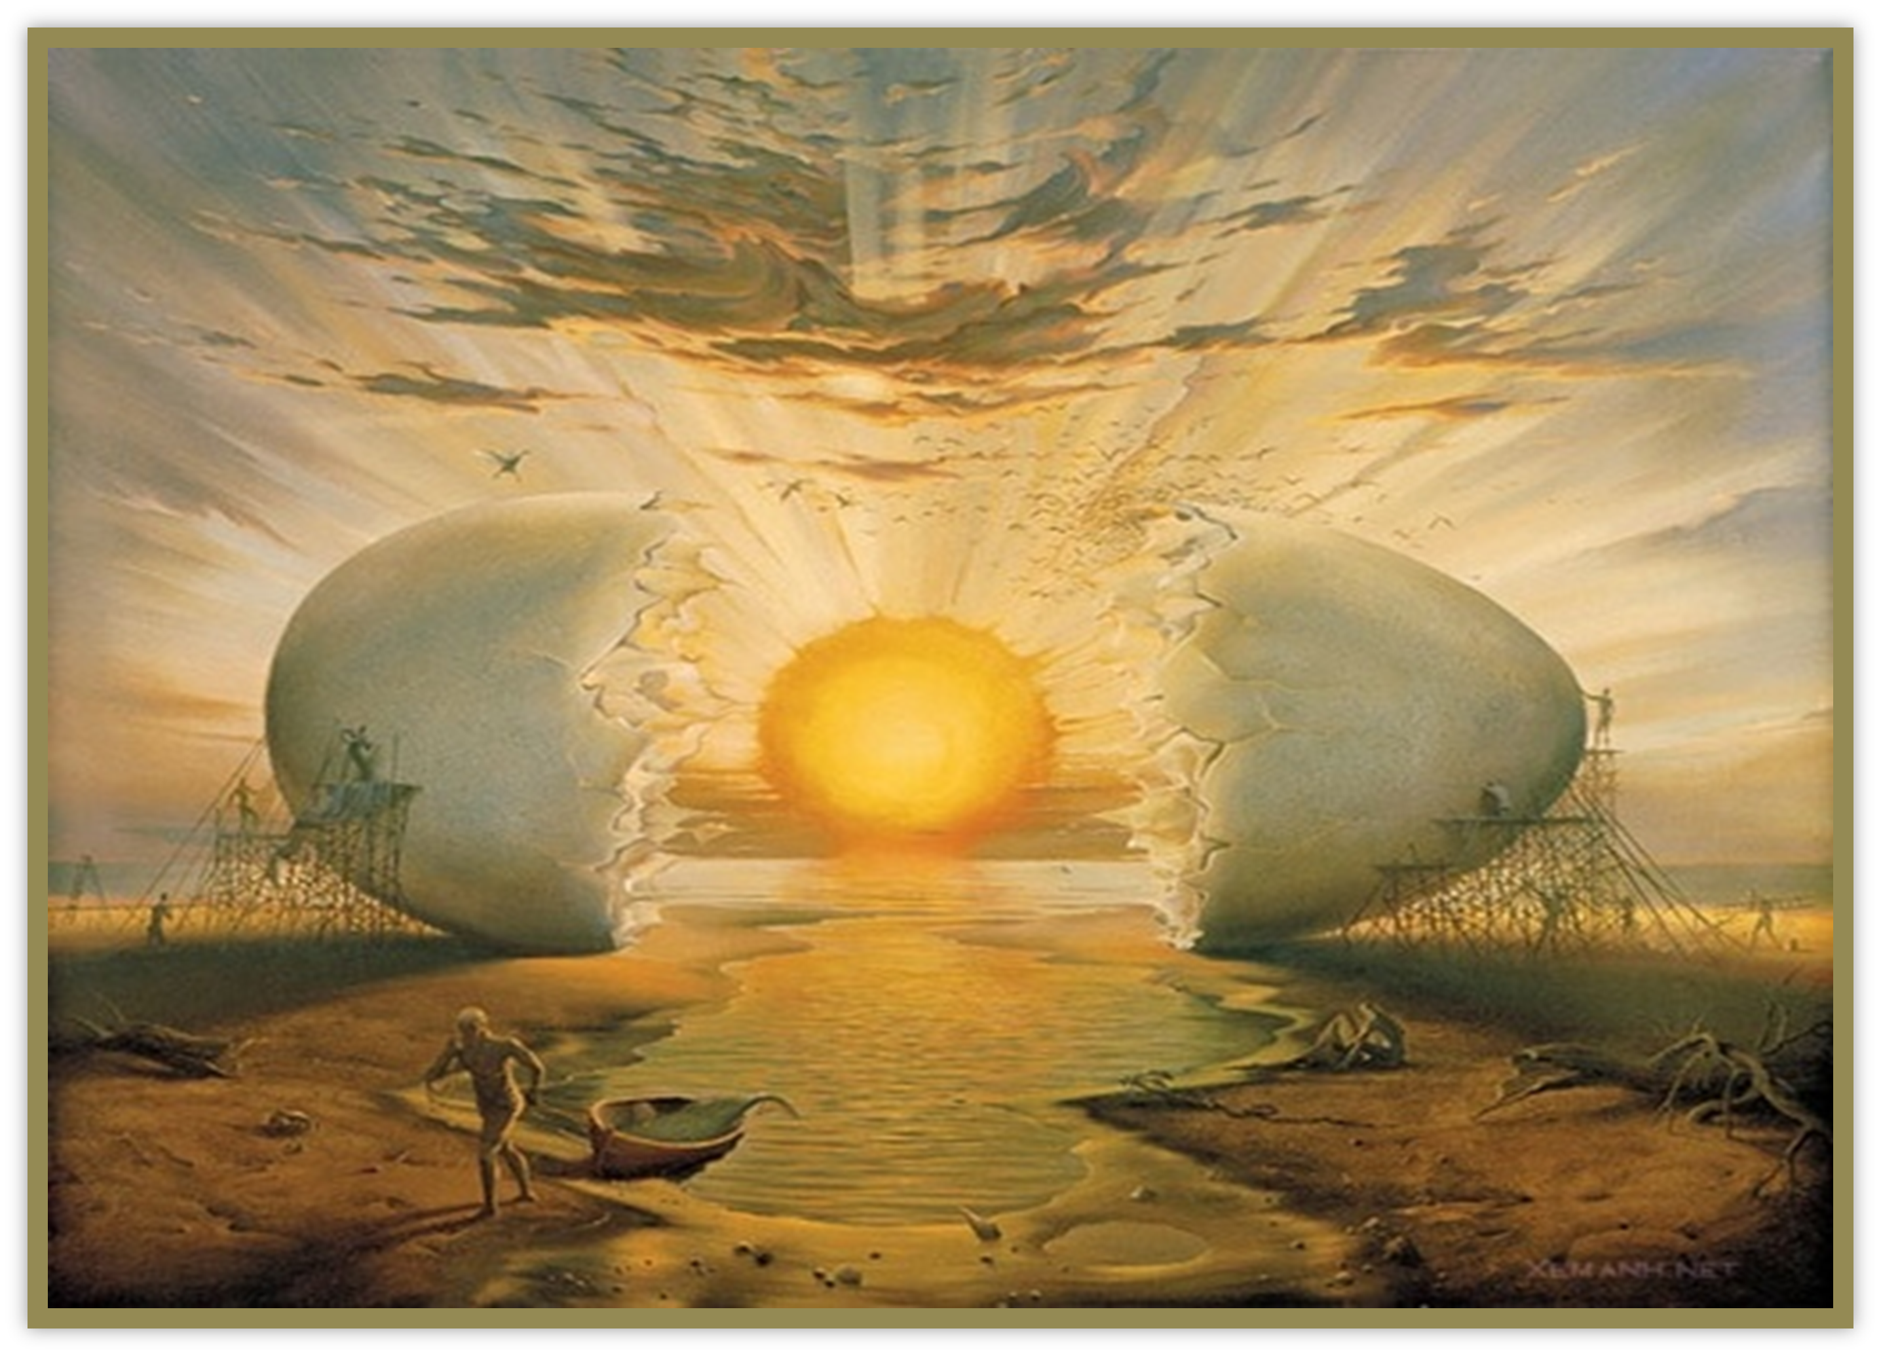
Sử dụng nhiều màu sắc, hình khối
… Sông băng, mặt trời bạc, sóng xà cừ,
Bầu trời than hồng, vũng cạn gớm ghiếc…
Rời vũng tàu bọt hoa ru bước tôi
Và từng chập gió chắp cánh tôi bay…
(Con thuyền say – Rimbaud)

Slide 21
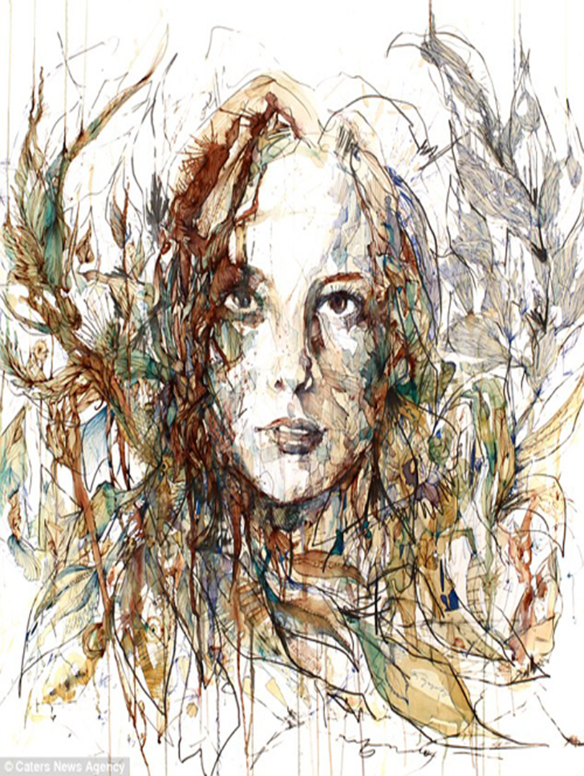
Đề cao tính nhạc trong thơ
Ta ngắt đi một cụm hoa thạch thảo
Em nhớ cho mùa thu đã chết rồi
Ôi ngát hương thời gian mùi thạch thảo
…
(Mùa thu chết – G. Appolinaire)

Slide 22
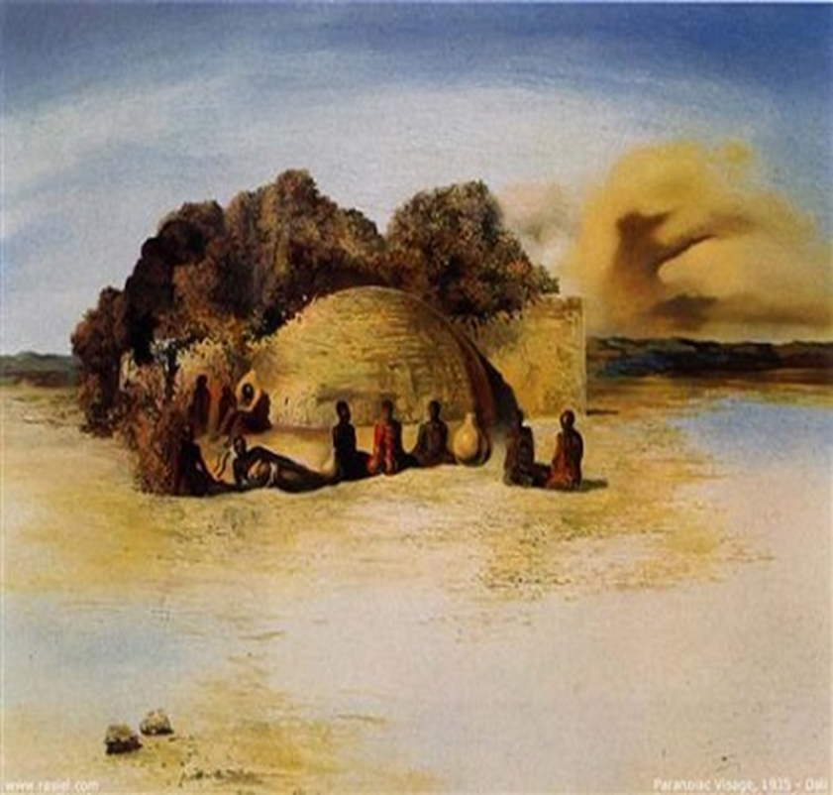
Kết hợp từ mới lạ, độc đáo
Quỳnh hoa chiều đọng nhạc trầm mi Hồn xanh ngát chở dấu xiêm y Rượu hát bầu vàng cung ướp hương Ngón hường say tóc nhạc trầm mi
(Buồn xưa - Nguyễn Xuân Sanh)

Slide 23
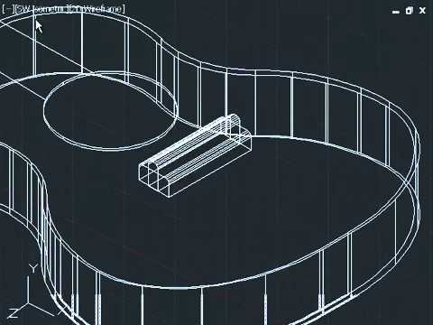
Đàn ghi ta của Lorca
II
TÌM HIỂU VĂN BẢN
1
Nhan đề
1
→ Gợi tài năng của Lorca và vẻ đẹp văn hóa Tây Ban Nha.

Slide 24
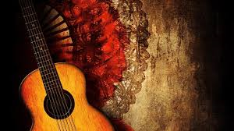
Khi tôi chết hãy chôn tôi với cây đàn ghi ta
II
TÌM HIỂU VĂN BẢN
2
Ý nghĩa lời đề từ
1

Slide 25
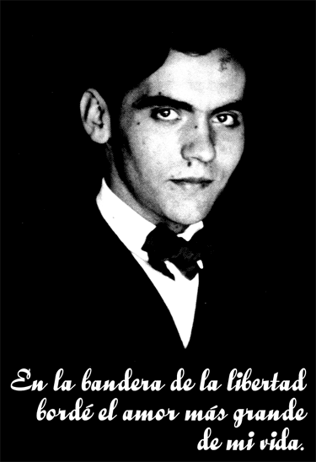
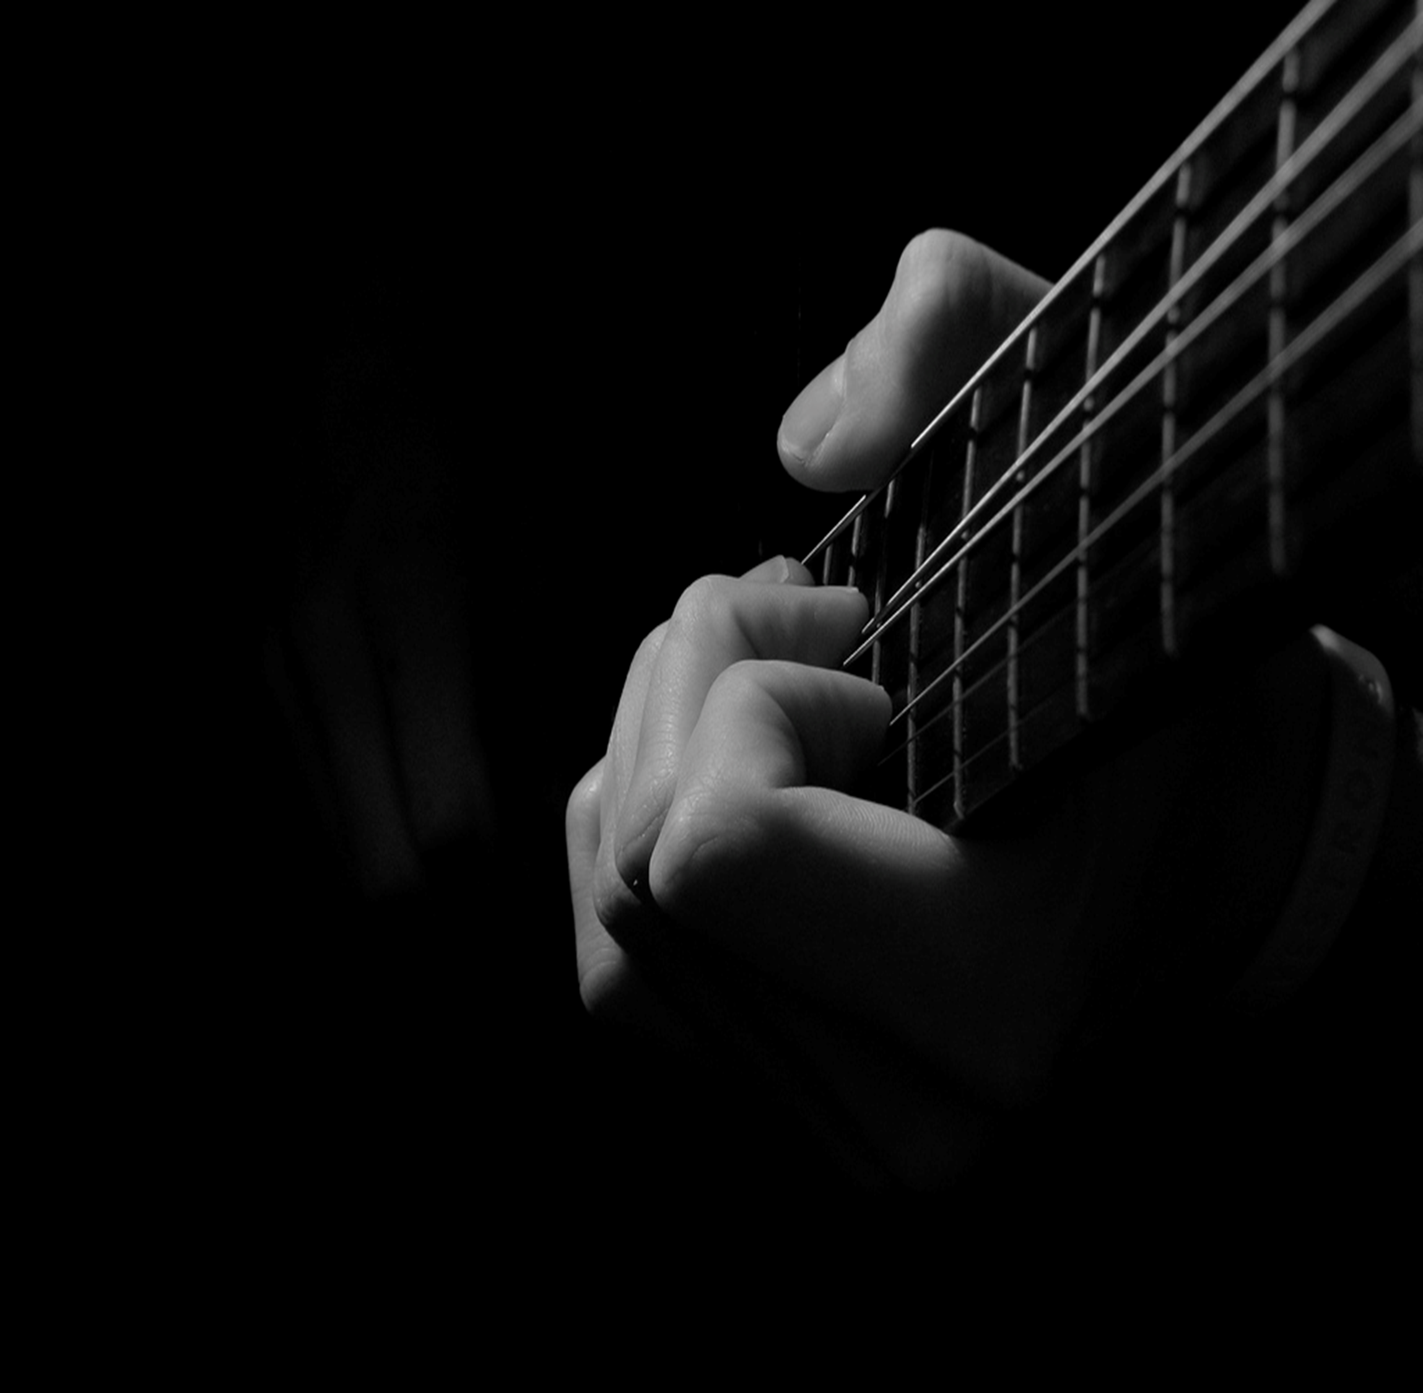
Khi nào tôi chết
Hãy vùi thây tôi cùng với
cây đàn dưới cát
Khi nào tôi chết
Hãy vùi thây tôi giữa
rặng cây cam
và đám bạc hà
Khi nào tôi chết
Hãy vùi thây tôi
tôi xin các người đó
Nơi một chiếc chong chóng gió
- Ghi nhớ - F.G.Lorca

Slide 26
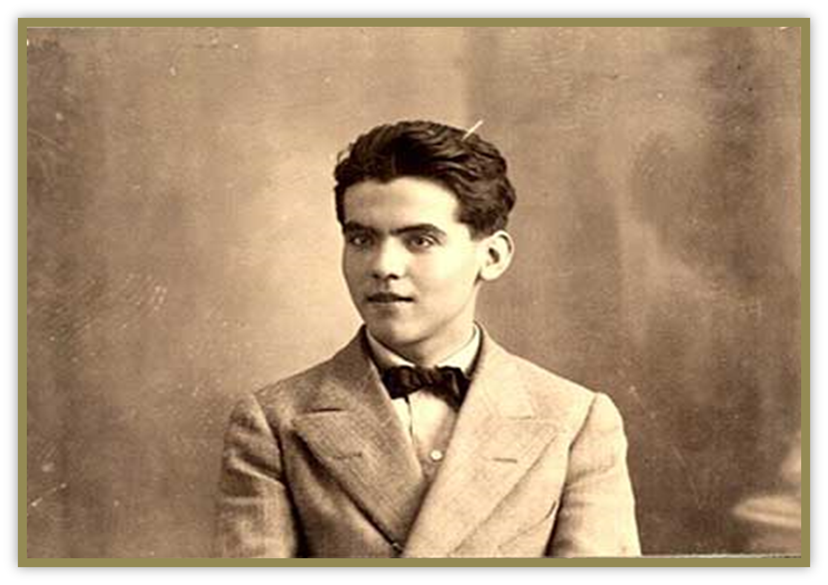
Mong muốn nghệ thuật phát triển
Tình
yêu
nghệ
thuật
say
đắm.
Khi tôi chết
hãy chôn tôi với cây đàn
Tình
yêu
đất
nước
vô bờ. bờ

Slide 27
II
TÌM HIỂU VĂN BẢN
3
Khổ 1: Hình tượng Lor-ca

Slide 28
II
TÌM HIỂU VĂN BẢN
3
Khổ 1: Hình ảnh Lor-ca
a. Tiếng đàn bọt nước

Slide 29
- tiếng đàn bọt nước:
So sánh, ẩn dụ
Tiếng đàn
Bọt nước

Slide 30
- tiếng đàn bọt nước:
So sánh, ẩn dụ
Tiếng đàn
Âm thanh
Bọt nước
Hình ảnh
Vô hình
Hữu thanh
Hữu hình
Vô thanh

Slide 31
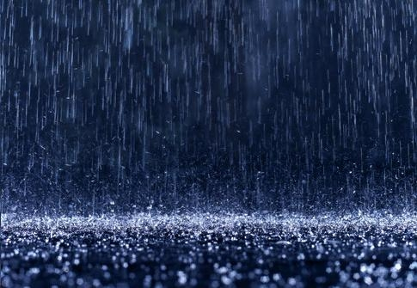

Slide 34
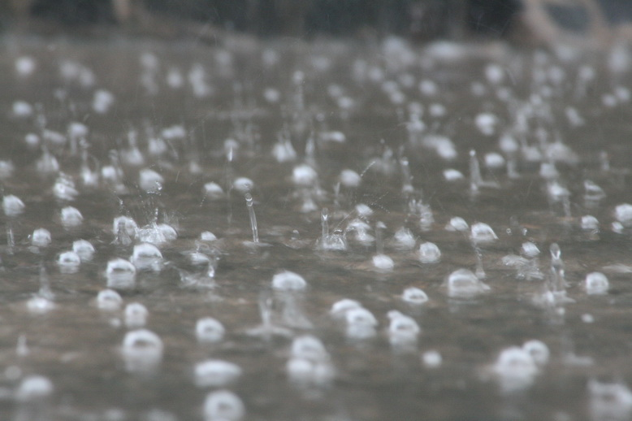

Slide 35
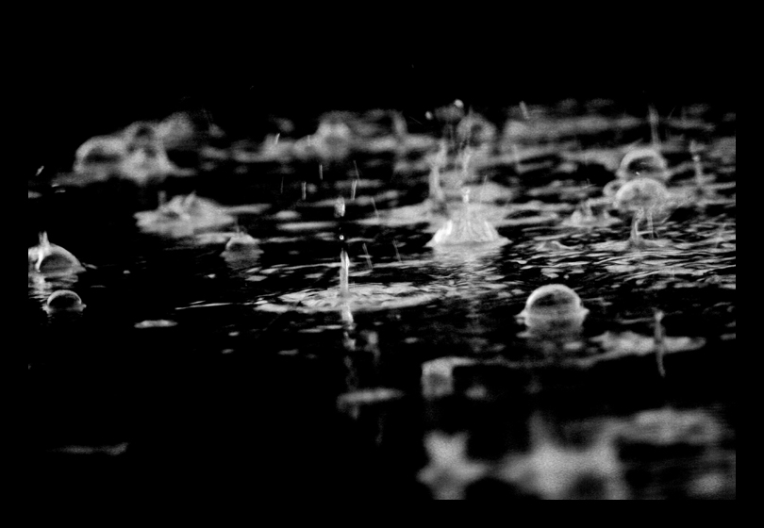

Slide 36
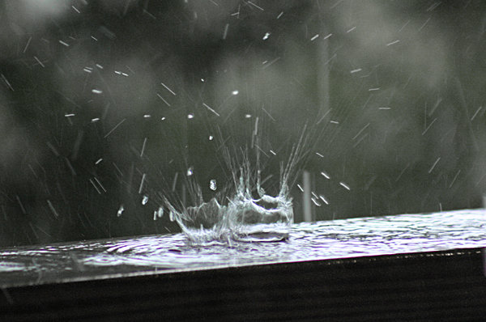

Slide 37
- tiếng đàn bọt nước:
So sánh, ẩn dụ
Tiếng đàn
Âm thanh
Bọt nước
Hình ảnh
Vô hình
Hữu thanh
Hữu hình
Vô thanh
Đẹp đẽ, mong manh, dễ tan

Slide 38
Trong như tiếng hạc bay qua
Đục như nước suối mới sa nửa vời
Tiếng khoan như gió thoảng ngoài
Tiếng mau sầm sập như trời đổ mưa

Slide 39
- tiếng đàn bọt nước:
So sánh, ẩn dụ
Tiếng đàn
Âm thanh
Bọt nước
Hình ảnh
Vô hình
Hữu thanh
Hữu hình
Vô thanh
Đẹp đẽ, mong manh, dễ tan
Lor-ca – Nghệ sĩ tài hoa

Slide 40
II
TÌM HIỂU VĂN BẢN
3
Khổ 1: Hình tượng Lor-ca
b. Áo choàng đỏ gắt

Slide 41
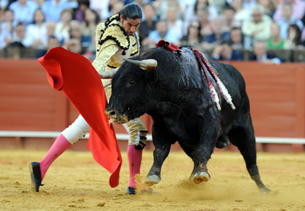

Slide 42
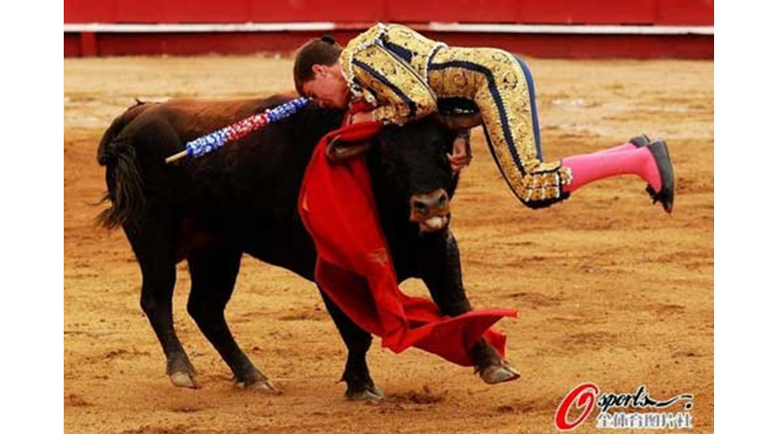
- áo choàng đỏ gắt :
+ Tả thực: đấu trường bò tót.
➔ Nét văn hóa Tây Ban Nha.

Slide 43
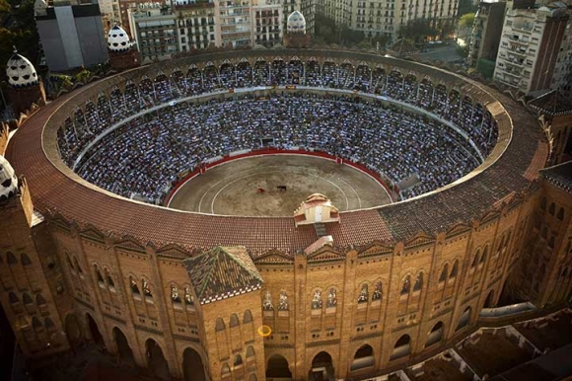
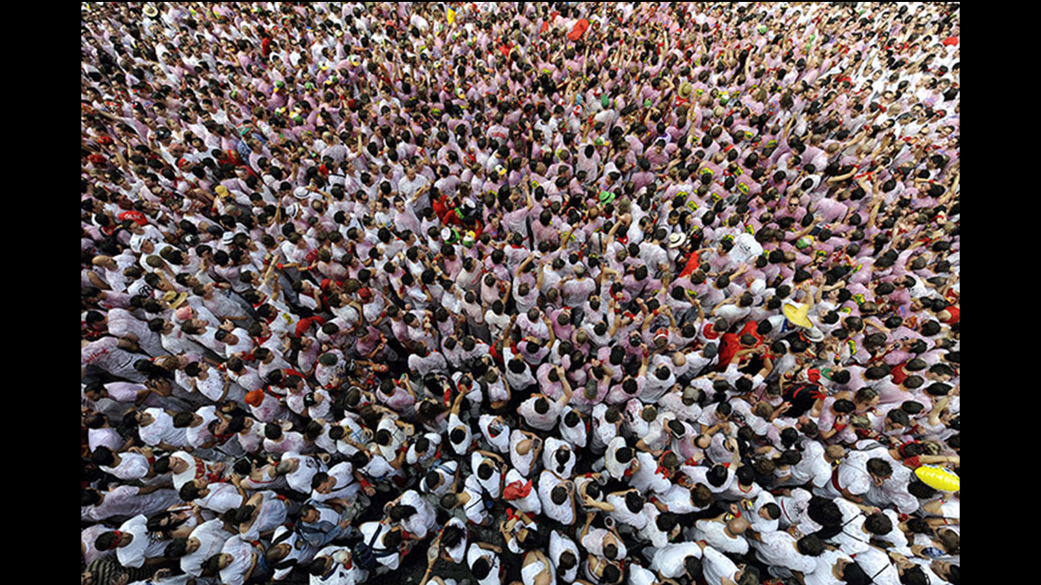

Slide 44
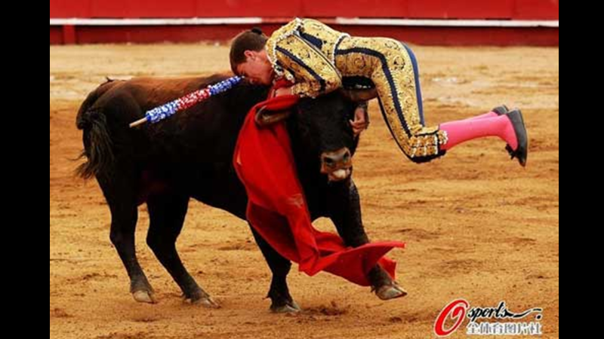
- áo choàng đỏ gắt :
+ Tả thực: đấu trường bò tót.
➔ Nét văn hóa Tây Ban Nha.
+ Tượng trưng: đấu trường chính trị.
➔ Không gian xã hội Tây Ban Nha đầu thế kỉ XX.

Slide 45
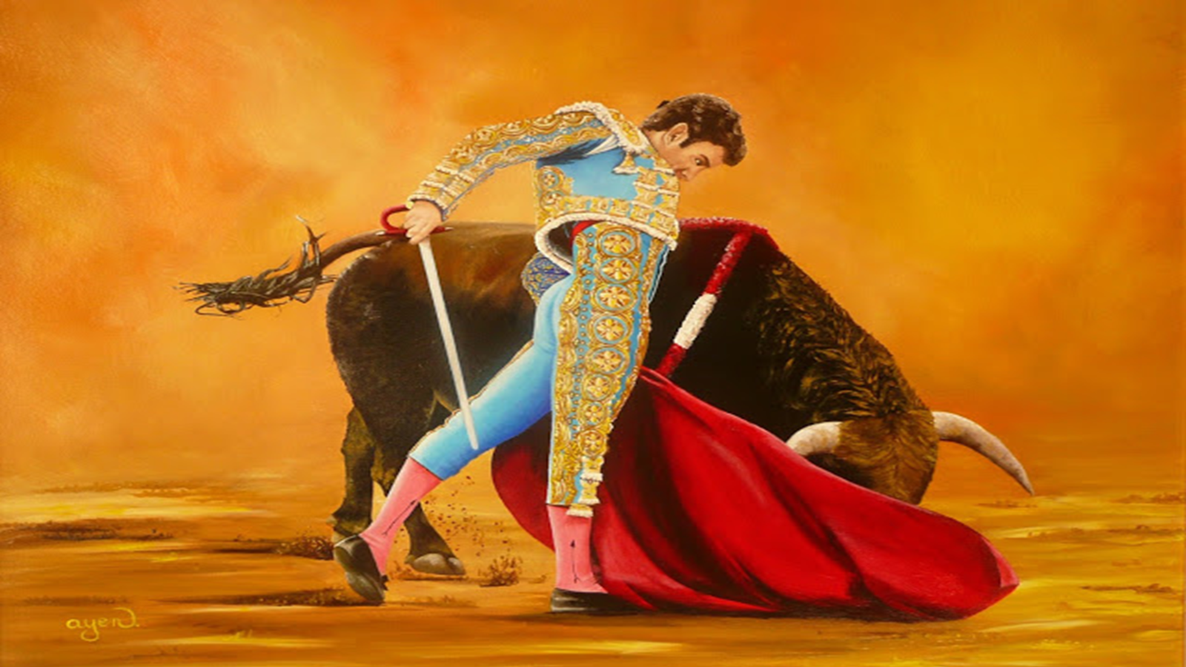
- áo choàng đỏ gắt :

Slide 46
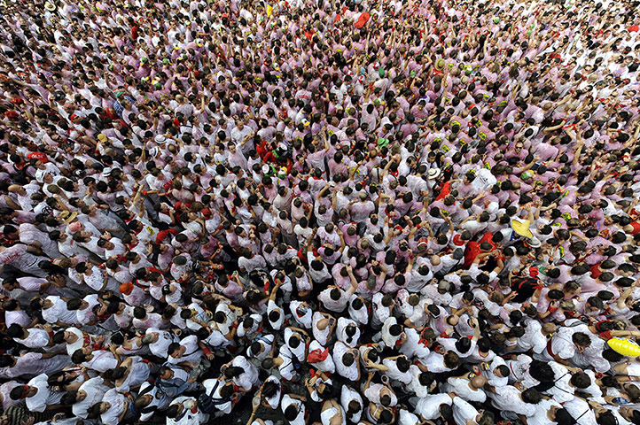

Slide 47
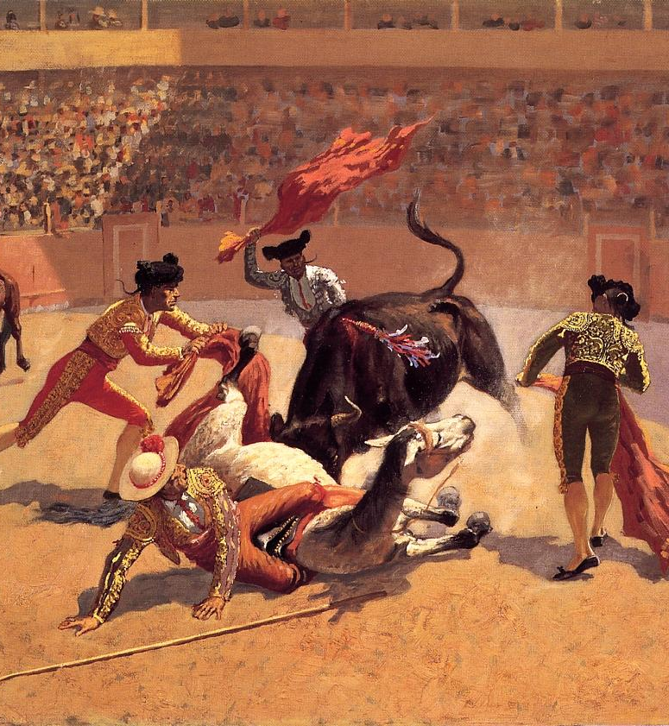
- áo choàng đỏ gắt :
+ Tả thực: đấu trường bò tót.
➔ Nét văn hóa Tây Ban Nha.
+ Tượng trưng: đấu trường chính trị.
➔ Không gian xã hội Tây Ban Nha đầu thế kỉ XX.
Lor-ca – Chiến sĩ dũng cảm.

Slide 48
II
TÌM HIỂU VĂN BẢN
3
Khổ 1: Hình ảnh Lor-ca
c. li-la li-la li-la

Slide 49
- li la li la li la :
+ Láy âm :
⬧ Gợi thanh : tiếng ghi-ta.
→ Lãng mạn, đắm say.

Slide 50
li - la li - la li - la
li - la li - la li - la

Slide 51
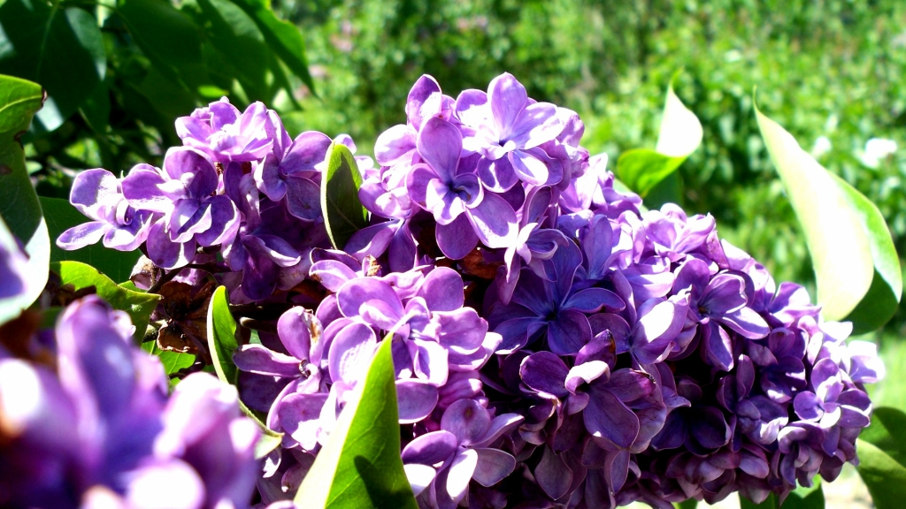

Slide 52
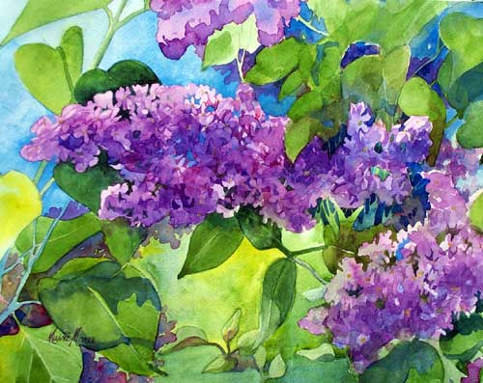
- li la li la li la :
+ Láy âm :
⬧ Gợi thanh : tiếng ghi-ta.
→ Lãng mạn, đắm say.
⬧ Gợi hình : Sắc hoa tím.
→ Buồn luyến vương.

Slide 53
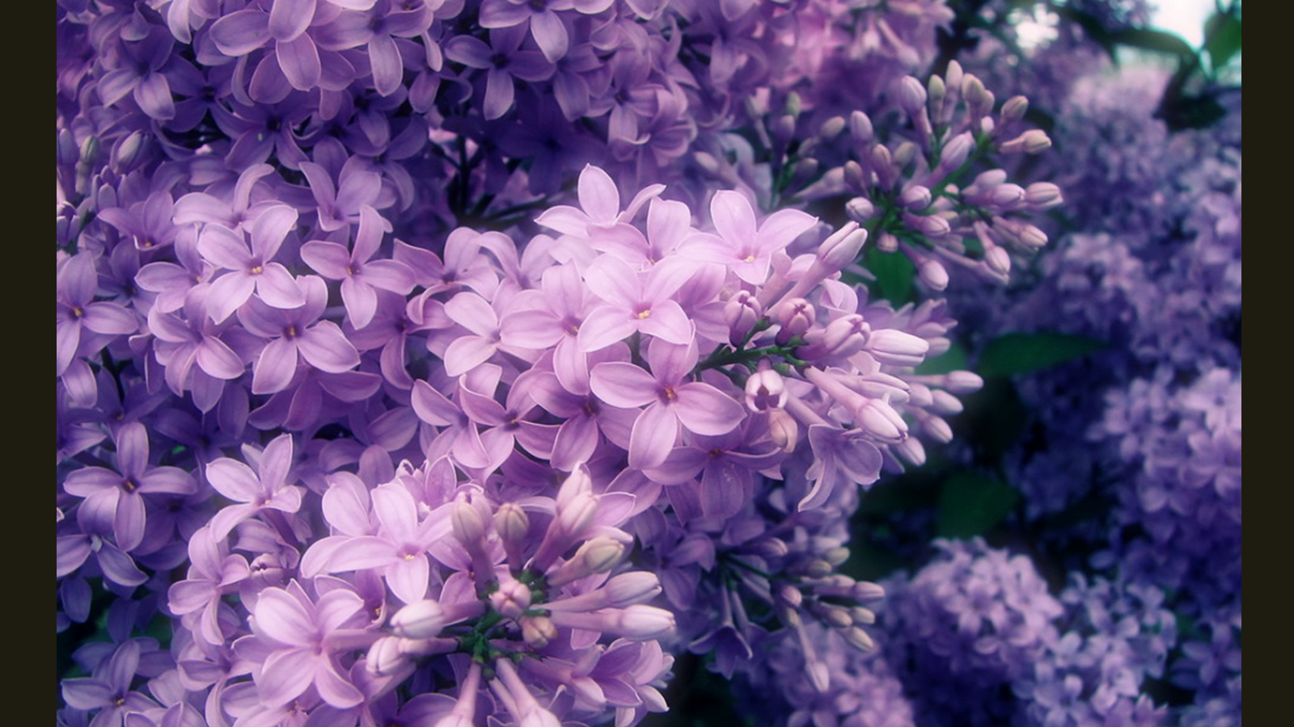
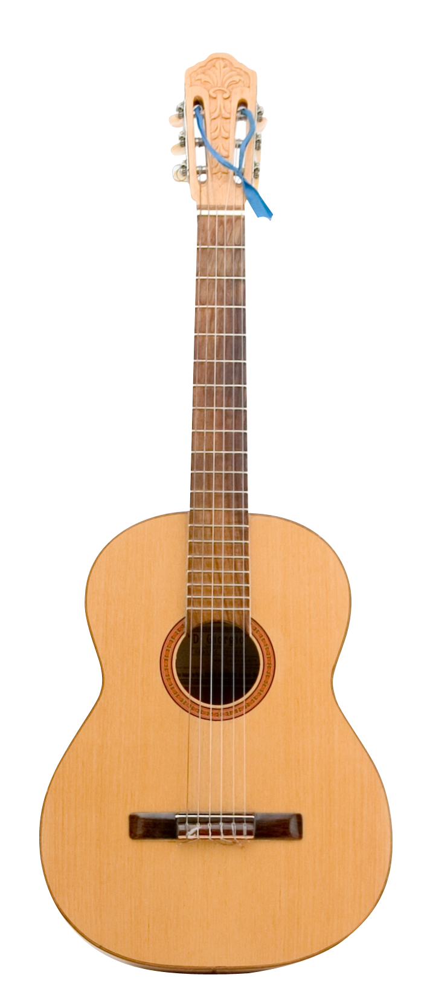
li- la li- la li- la

Slide 54
- li la li la li la :
+ Láy âm :
⬧ Gợi thanh : tiếng ghi-ta.
→ Lãng mạn, đắm say.
⬧ Gợi hình : Sắc hoa tím.
→ Buồn luyến vương.
Lor-ca – vẻ đẹp văn hóa Tây Ban Nha.

Slide 55
II
TÌM HIỂU VĂN BẢN
3
Khổ 1: Hình ảnh Lor-ca
d. Tự do và cô độc

Slide 56
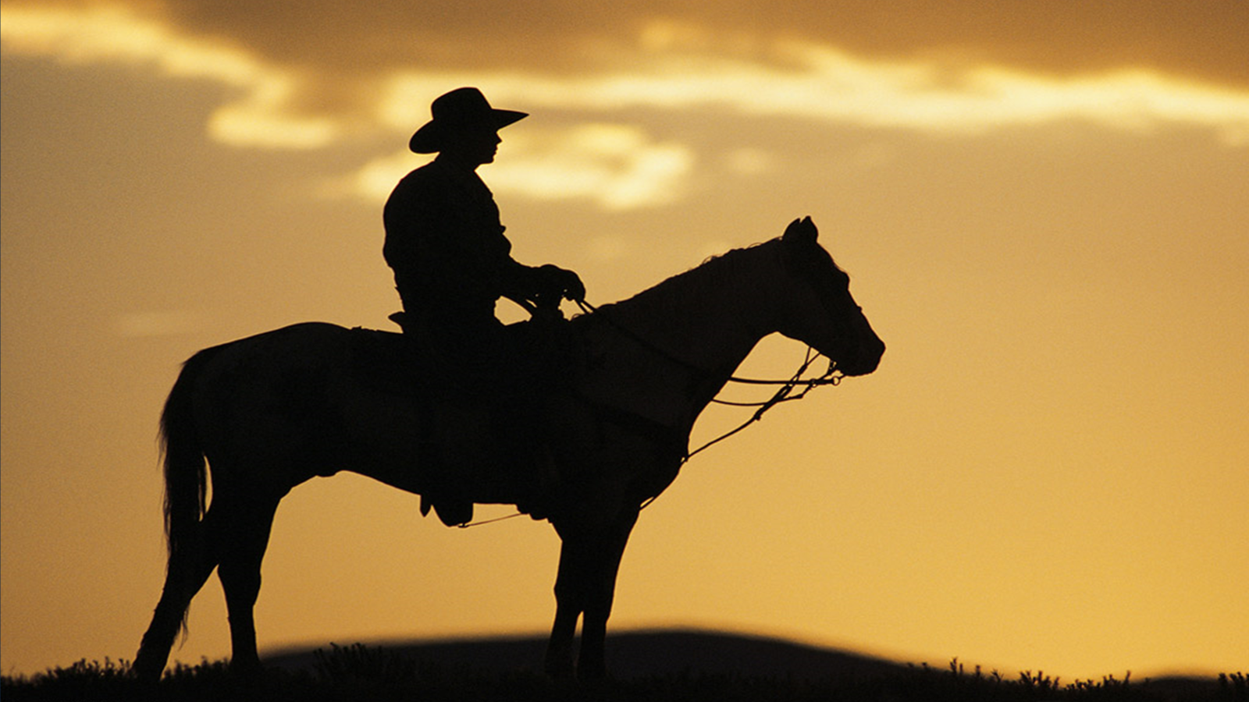
-lang thang miền đơn độc;
vầng trăng chếnh choáng;
yên ngựa mỏi mòn:
+ Từ láy và hình ảnh gợi cảm :
Tả thực: Kỵ sĩ một mình trên yên ngựa giữa thảo nguyên bao la.

Slide 57
Đi qua đồng, đi qua gió
Con ngựa đen, vầng trăng đỏ
Cái chết rình rập ta nơi đó
từ trên ngọn tháp Córdoba

Slide 58
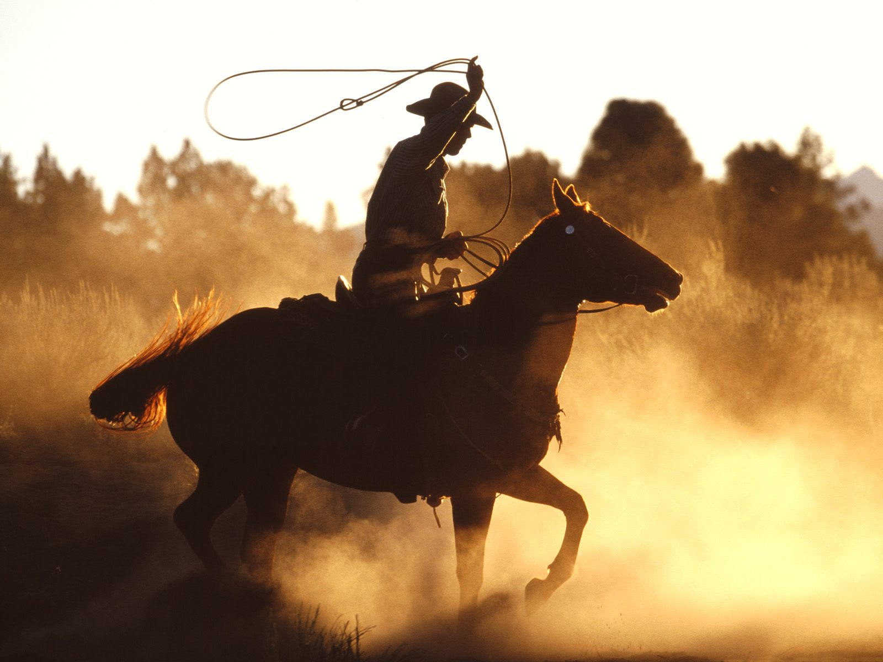

Slide 59
-lang thang miền đơn độc;
vầng trăng chếnh choáng;
yên ngựa mỏi mòn:
+ Từ láy và hình ảnh gợi cảm :
Tả thực: Kỵ sĩ một mình trên yên ngựa giữa thảo nguyên bao la.
Tượng trưng siêu thực: Chiến sĩ đơn độc trên hành trình nghệ thuật và đấu tranh.

Slide 61
miền đơn độc

Slide 62
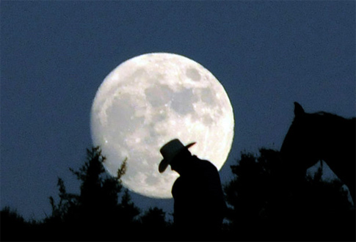
vầng trăng chếnh choáng

Slide 63
yên ngựa mỏi mòn

Slide 65
-lang thang miền đơn độc;
vầng trăng chếnh choáng;
yên ngựa mỏi mòn:
+ Từ láy và hình ảnh gợi cảm :
Tả thực: Kỵ sĩ một mình trên yên ngựa giữa thảo nguyên bao la.
Tượng trưng siêu thực: Chiến sĩ đơn độc trên hành trình nghệ thuật và đấu tranh.
Lor-ca – Hành trình tự do, đơn độc.

Slide 66
TIỂU KẾT
➔ Nghệ thuật :
+ Bút pháp vừa tả thực, vừa tượng trưng siêu thực.
+ Hệ thống thi ảnh và ngôn từ mới mẻ.
+ Yếu tố thơ, nhạc hòa quyện.
➔ Nội dung :
Khúc ca về Lor-ca - một nghệ sĩ tài hoa với khát vọng tự do, một chiến sĩ can trường luôn đấu tranh cho lí tưởng cao đẹp.
→ Sự đồng cảm, kính ngưỡng của Thanh Thảo.

